Slide 1
算法集训队 招新

Slide 2
算法类相关竞赛级别认定&竞赛时间
校赛：个人赛，10-11月（校级）
省赛（江苏省大学生程序设计大赛）：三人组队，五月份（省级）
国赛：ICPC亚洲区域赛（每一年下半年）三人组队
国赛：CCPC（每一年下半年）三人组队
国赛：蓝桥杯（每一年上半年）个人比赛
国赛：中国高校计算机大赛 - 团体程序设计天梯赛（每一年上半年）一组10人
总结：可以参加的比赛较多

Slide 3
适应人群&训练安排
适应人群：
需要使用计算机进行数据处理与分析、需要计算机控制和嵌入式系统编程技术的相关专业学生均可通 过参加 ACM-ICPC 的训练与竞赛提升实际编程能力，进而促进各自专业相关课程学习。
面向全校喜欢数学或者喜欢思考并且对计算机感兴趣的有志学子。
勤奋努力，并且能够坚持训练的同学，需要做大量的算法题目
训练安排：
新生：整个大一期间内，10 月中下旬新生入门选拔，50 多道题，完成要求题数即可成功预选，12 月份开始普及常 用算法，第二学期进行校内选拔赛，暑假留校进行一个月集训（暂定）。
高年级：以自学为主、团队之间加强交流和讨论；一般情况下，每周末均组织训练赛。 在省赛和区域赛准备期间，每周会组织多场强化训练赛。
每个暑假，均组织集训并与其他高校进行模拟竞赛。 ps：有基础的新生请积极联系负责人并由负责人另行安排。

Slide 4
参与 ACM-ICPC 的意义
代码和算法训练——锻炼专业基本功，培养抽象化思维，养成模型匹配的习惯。
3 人 1 队——培养团队精神与合作能力，在竞争与合作的同时也可以更全面的认识自己。
10 个题目 5 个小时——考察程序设计能力，增强时间管理能力和提高解决问题的效率。
通过指定时间内做题的数量多少和速度即失误次数决定成绩——检验竞技意识和水平。
机器实时评测——真正公平+公正+公开。
测试：运行时间+占用内存+输入输出格式——强化软件开发基准要素训练。
英文描述——提升外语阅读能力。

Slide 5
1. 什么是 ACM-ICPC?
ACM 国际大学生程序设计竞赛（ACM International Collegiate Programming Contest，简称 ACM-ICPC或 ICPC）是由国际计算机界具有悠久历史的权威性组织(美国)计算机协会(Association for Computing Machinery，简称 ACM)主办的一项旨在展示大学生创新能力、团队精神和在压力下编写程序、分析和解决问题能力的年度竞赛。ACM 国际大学生程序设计竞赛始于 1970 年，成形于 1977 年，并于 1996 年由上海大学 引入中国大陆，目前已发展成为最具影响力的大学生计算机竞赛，被誉为“程序设计竞赛的奥林匹克”。
参加 ACM-ICPC 可很好地锻炼团队成员的算法设计、逻辑推理、数学建模、程序设计和英语阅读能力。该竞 赛题目使用英文描述，要求参赛者在 5 小时内完成 10-13 道题目的读题、算法设计、编码、调试并提交裁判实际运行通过，能够全面考察学生的基础理论和实际动手能力。竞赛成绩已成为通往行 业内著名企业的 就业通行证，参与过 ACM-ICPC 竞赛训练的学生因其扎实的理论功底和实践动手能力，也成为各高校研究生 导师争抢的对象。
通过参与 ACM-ICPC，大批学生得到良好的锻炼并因此到行业内著名企业高薪就业或者考取国内一流 大学的 研究生。

Slide 6
ACM-ICPC 竞赛形式
队伍人数≤3 人。如果三人都是女生，则为女队。
上机编程解决问题（可带纸质资料）。
每队使用 1 台电脑。
比赛时间为 5 个小时（网络赛一般为 12:00—17:00,现场赛一般为 9:00---14:00）。
比赛题目为 10 - 12 道英文题。
每题可选用 C、C++或 Java 语言之一编写。
程序实时测试，动态排名。
正确完成一题，得到一只代表该题颜色的气球。

Slide 7
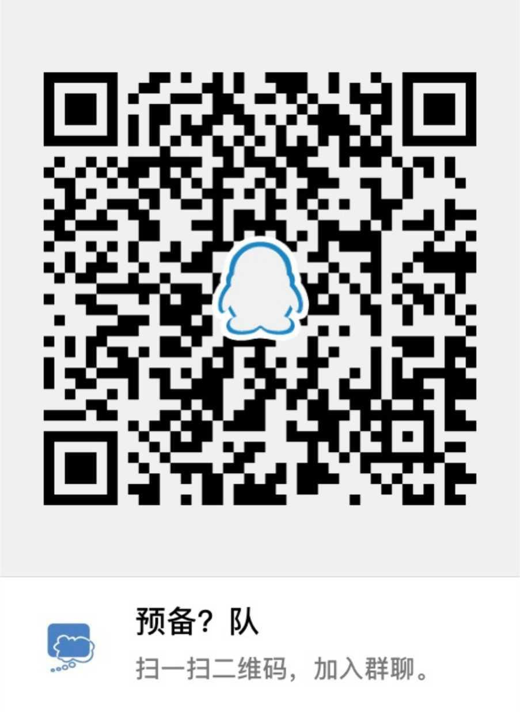
5.竞赛承办学院负责人、联系方式
承办学院：信息科学技术学院
联系人：孙长江 周杰 张世梁
2022 算法集训小组的招新 QQ 群：491133586

Slide 8
往年成绩回顾
2022年的代表性获奖
第 46 届ACM-ICPC国际大学生程序设计竞赛亚洲区总决赛EC Final 银奖 （实现历史突破）
ICPC银牌1枚、铜牌1枚，CCPC银牌1枚 （首次在ICPC和CCPC获得银牌）
第十三届蓝桥杯 C/C++程序设计B组总决赛一等奖3人，二等奖1人，三等奖2人 （一等奖人数取得历史突破）
2022年江苏省大学生程序设计大赛（金奖1枚和铜牌2枚）
中国高校计算机大赛 - 团体程序设计天梯赛（团队全国二等奖、江苏省一等奖）中国高校计算机大赛 - 团体程序设计天梯赛（个人全国一等奖）（首次获得全国二等奖）
更多往年算法类比赛的获奖信息可访问：
https://smartse.github.io/honors.html

Slide 9
部分学生去向
一些优秀学生选择了继续深造
苏展 保研浙江大学 2022
缪芸 保研 南京大学 2022
林浩 保研 大连理工大学 2021
吴媛媛 保研 南京大学 2021
赵静珂 保研 天津大学 2020
王淦 保研 天津大学 2019
李昊洋 保研 同济大学 2019
沈宇翔 考研 苏州大学 2018
谢隽丰 考研 复旦大学 2018
刘猛 考研 南京大学 2018
一些优秀学生（例如叶盛、季炎、李佳帆）选择就业，并且得到用人单位的高度认可

Slide 10
欢迎对算法感兴趣，并且愿意持续投入精力的同学加入集训小组

